Slide 1
« Учебные практики как форма внеучебной деятельности»
Щербакова И.В. , учитель истории и обществознания МБОУ «СОШ№1г.Петровска Саратовской области»

Slide 2
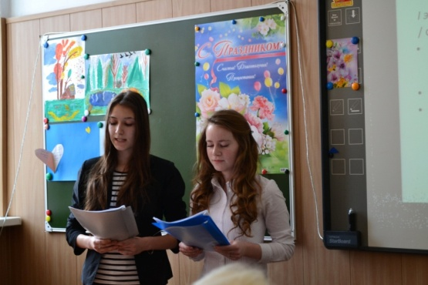
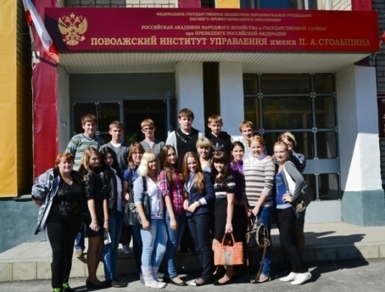
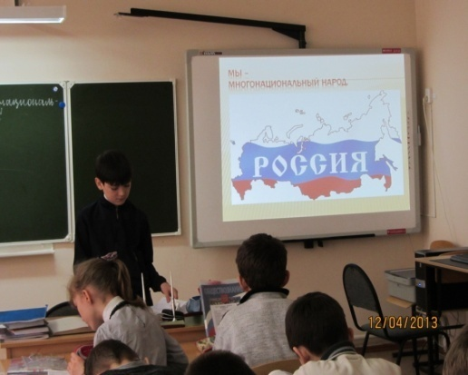
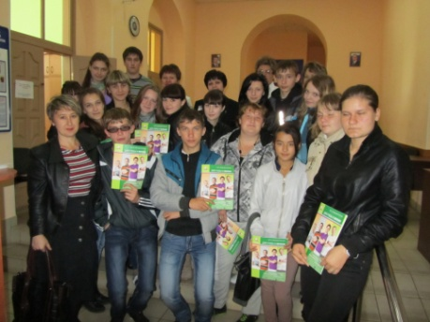
Задачи учебных практик
Развитие познавательных потребностей у обучающихся;
обучение школьников специальным знаниям, необходимым для проведения самостоятельных исследований и проектирования;
формирование и развитие у школьников умений и навыков исследовательского поиска и творческого проектирования;
профориентация (учебно – исследовательские практики помогают обучающимся определиться с выбором профессии).

Slide 3
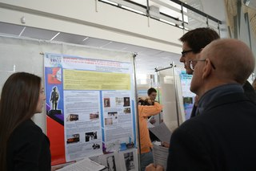
Виды учебных практик
Практика работы с информацией – деятельность, направленная на формирование и развитие информационной культуры обучающихся на основе ИКТ.
Проектная деятельность – деятельность обучающихся по разработке и реализации собственного проекта, в том числе социального
Практика исследовательской деятельности – деятельность, направленная на обучение школьников навыкам исследовательской деятельности – одному из наиболее эффективных способов обучения
Практика творческой деятельности – предполагает участие школьников в творческих мастерских (театральная студия, фольклорный коллектив, бальные танцы). Подготовка творческого проекта (спектакль, театральная постановка, литературная гостиная, музыкальные вечера, выставка творческих работ), освоение PR- технологий (школьная газета, сайт, работа со СМИ и т.п.).
Культурологическая практика – включает в себя организацию электронной переписки с друзьями из за рубежа, учебные проекты, исследовательские работы, деловые игры, дебаты, тренинг «От образа будущего – к образу себя», фестиваль культур, создание фильмов на иностранном языке, научно – практические конференции).

Slide 4
Практика социально-правовой деятельности
ПОСЕЩЕНИЕ ОБЛАСТНОГО СУДА
ЭКСКУРСИЯ В СГЮА

Slide 5
«Мир правосудия : изучаем и понимаем»
ПОСЕЩЕНИЕ ПЕТРОВСКОГО ГОРОДСКОГО СУДА
ПОГОТОВКА К ИГРОВОМУ ПРОЦЕССУ .
ЛАДЧЕНКОВА О.П.

Slide 6
Конкурс игровых процессов

Slide 8
Конкурс «Визитная карточка»

Slide 9
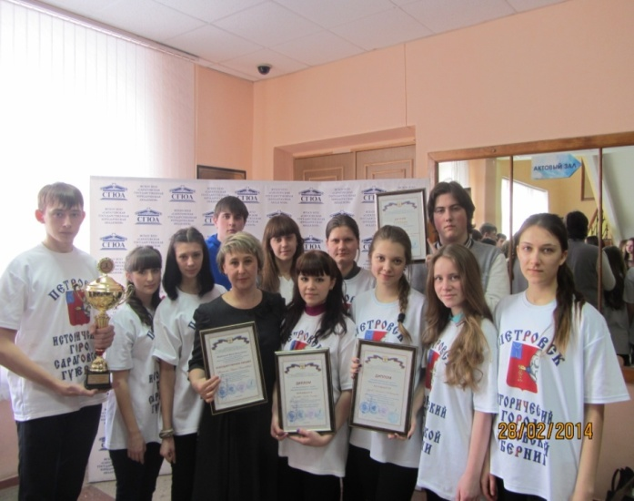
Итоги проекта

